Slide 1
IP Gimnaziul ”Nicolae Dabija”Pînzăreni
Gala
SUCCESELOR
Anul de studii 2019-2020

Slide 2
I. NIVEL NAȚIONAL
1.Turnamentul în domeniul Drepturilor Omului/Copilului,mențiune,
elevii participanți:
Obreja Mirela, Stroiu Marinela, Agape Loredana,
Zastînceanu Loredana, Agape Galina,
profesor – Fusu Tatiana.

Slide 3
II. NIVEL RAIONAL
Olimpiada raională
Limba și literatura română
Nr. Crt. | Numele,prenumele elevului | Clasa | Premiul | Numele,prenumele profesorului
1. | Stroiu Marinela | IX | III | Stroiu Olga
Istoria românilor și universală
1. | Obreja Mirela | IX | II | Fusu Tatiana

Slide 4
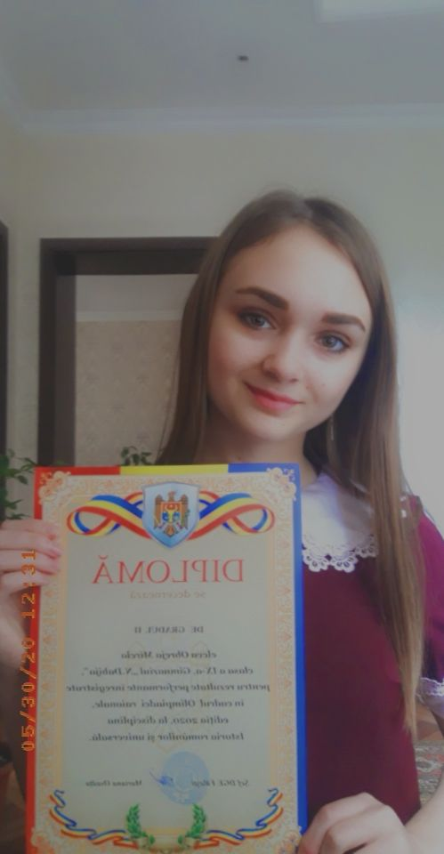

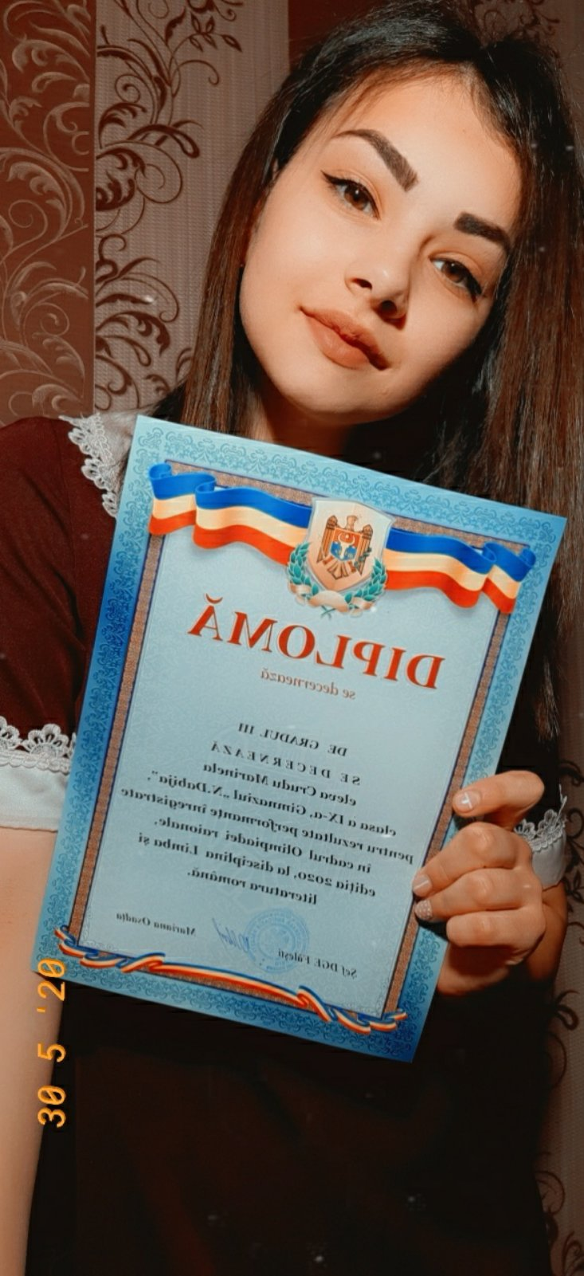

Slide 5
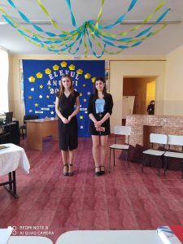
1.Concursul raional ”Elevul anului” etapa locală. Pentru participare la etapa raională a fost desemnat concurentul: Obreja Mirela.

Slide 6
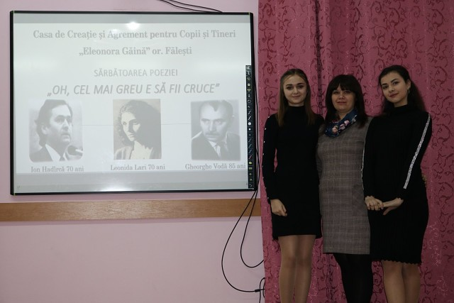
2.Sărbătoarea raională a Poeziei
”Oh,cel mai greu e să fii Cruce”, participanți:
Obreja Mirela, Stroiu Marinela; profesor – Stroiu Olga.

Slide 7
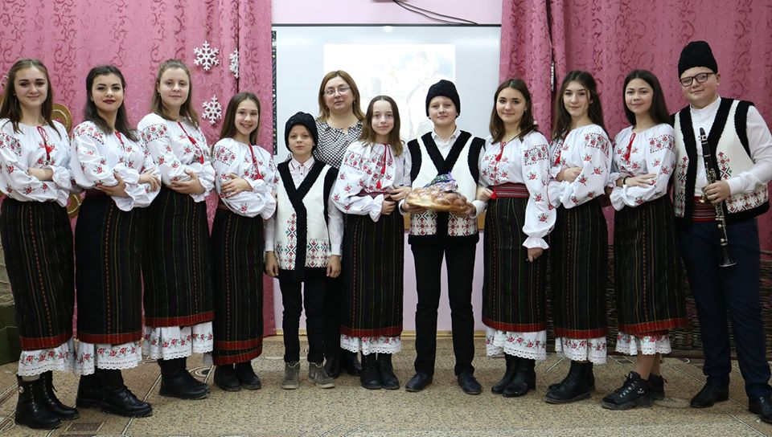
3.Sărbătoarea obiceiurilor și tradițiilor de iarnă ”Lăsați poarta larg deschisă”,participanți:Țîgîrlaș Gabriela, Agape Loredana, Obreja Mirela, Stroiu Marinela, Obreja Andreea, Zastînceanu Loredana, Agape Galina, Calcavura Cristina, Bostan Ian, Scobioală Marius, Țîgîrlaș Alexandru.

Slide 8
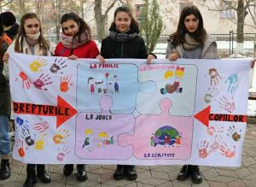
Proiecte 1.Program cu suportul MECC ”Tinerii se implică,comunitatea se dezvoltă” cu susținerea ”TERRE DES HOMMES”Moldova,participanți:
membrii CLE.

Slide 9
III NIVEL LOCAL
1.Primul sunet ”Școală dragă,bine te - am găsit!”;
2.Săptămâna Europeană a Sportului;
3.Ziua Profesorului;
4.Ziua Bunicuțelor;
5.Școala fără manual – 7 zile de activități transdisciplinare;
6.Dumitru Matcovschi ”Poezia e dragostea mea dintâi”;
7.Sărbătoarea Sfântului Andrei;
8.Activitatea ”Lângă mama,lângă tata”;
9.Carnaval 2020;
10.Drepturile copiilor;

Slide 10
11.Mihai Eminescu la cei 170 de ani;
12.Grigore Vieru – Om,Poet,Cetățean,Patrimoniu al națiunii;
13.Dragobete – cântăm,vorbim de dragoste;
14.Elevul anului;
15.Mărțișor 2020;
16.Miss și Mister gimnaziu;

Slide 11
17.Paștele – sărbătoarea Învierii Domnului Iisus;(online)
18.Ziua Pământului (online);
19.Ziua Faptelor Bune (online);
20.Ziua Victoriei.Lecția Păcii (online);
21.Descoperim Republica Moldova,împreună (online);
22.Ziua Drapelului de Stat (online);

Slide 12
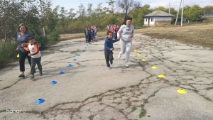
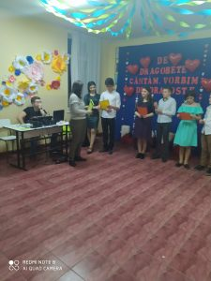
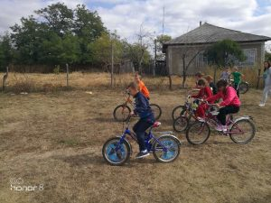
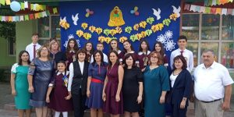
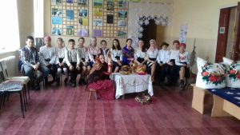
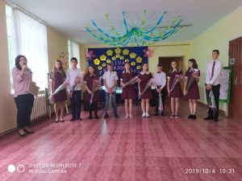
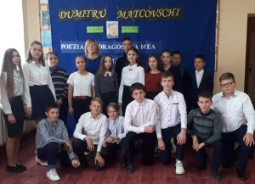

Slide 13
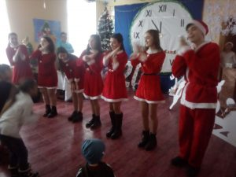
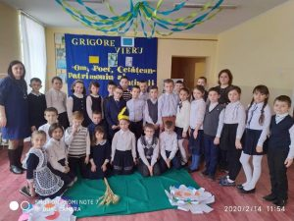
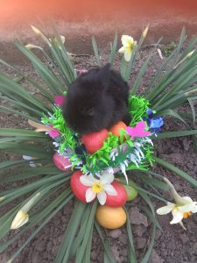
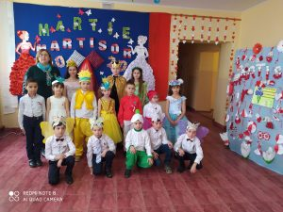
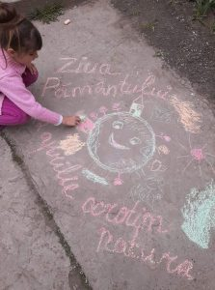
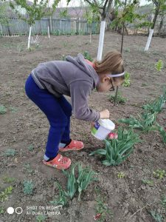
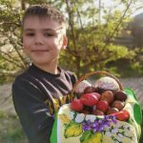

Slide 14

VĂ MULȚUMIM
PENTRU ATENȚIE

